Slide 1
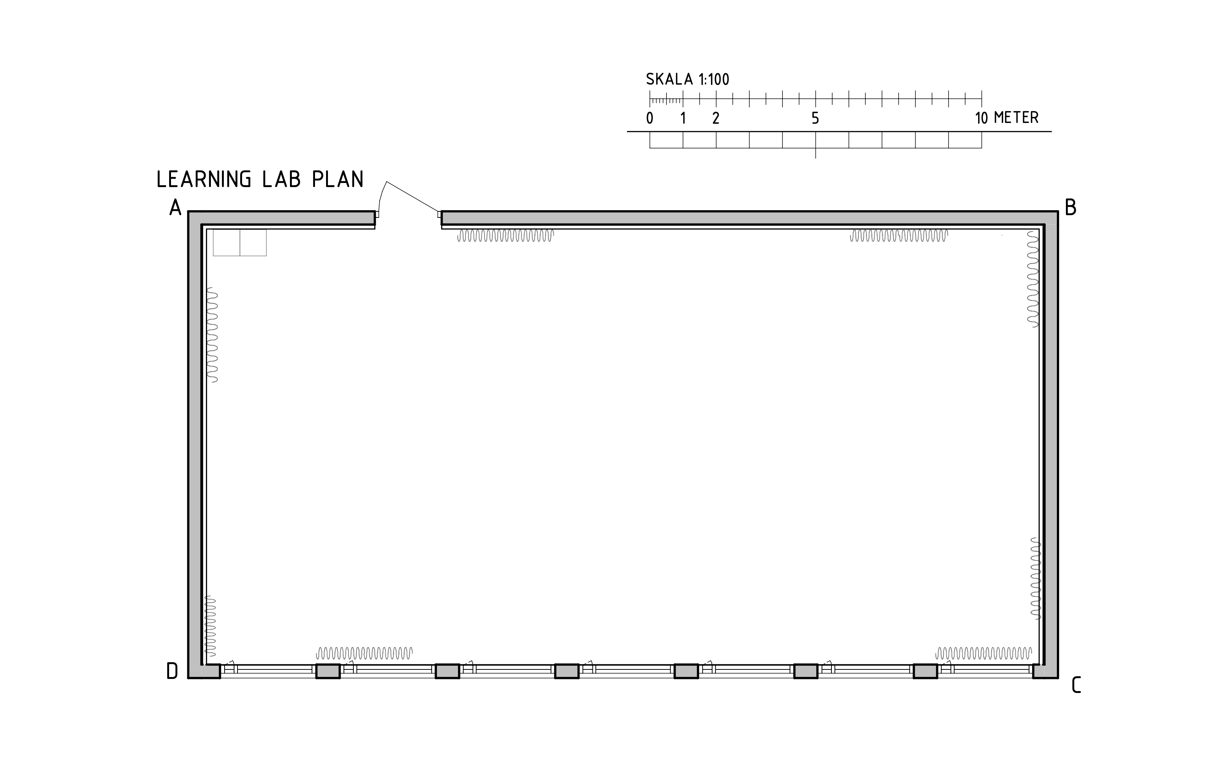

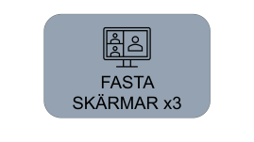
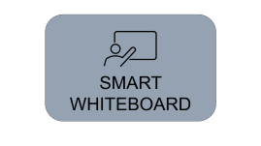

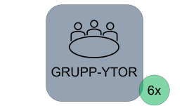



Slide 2
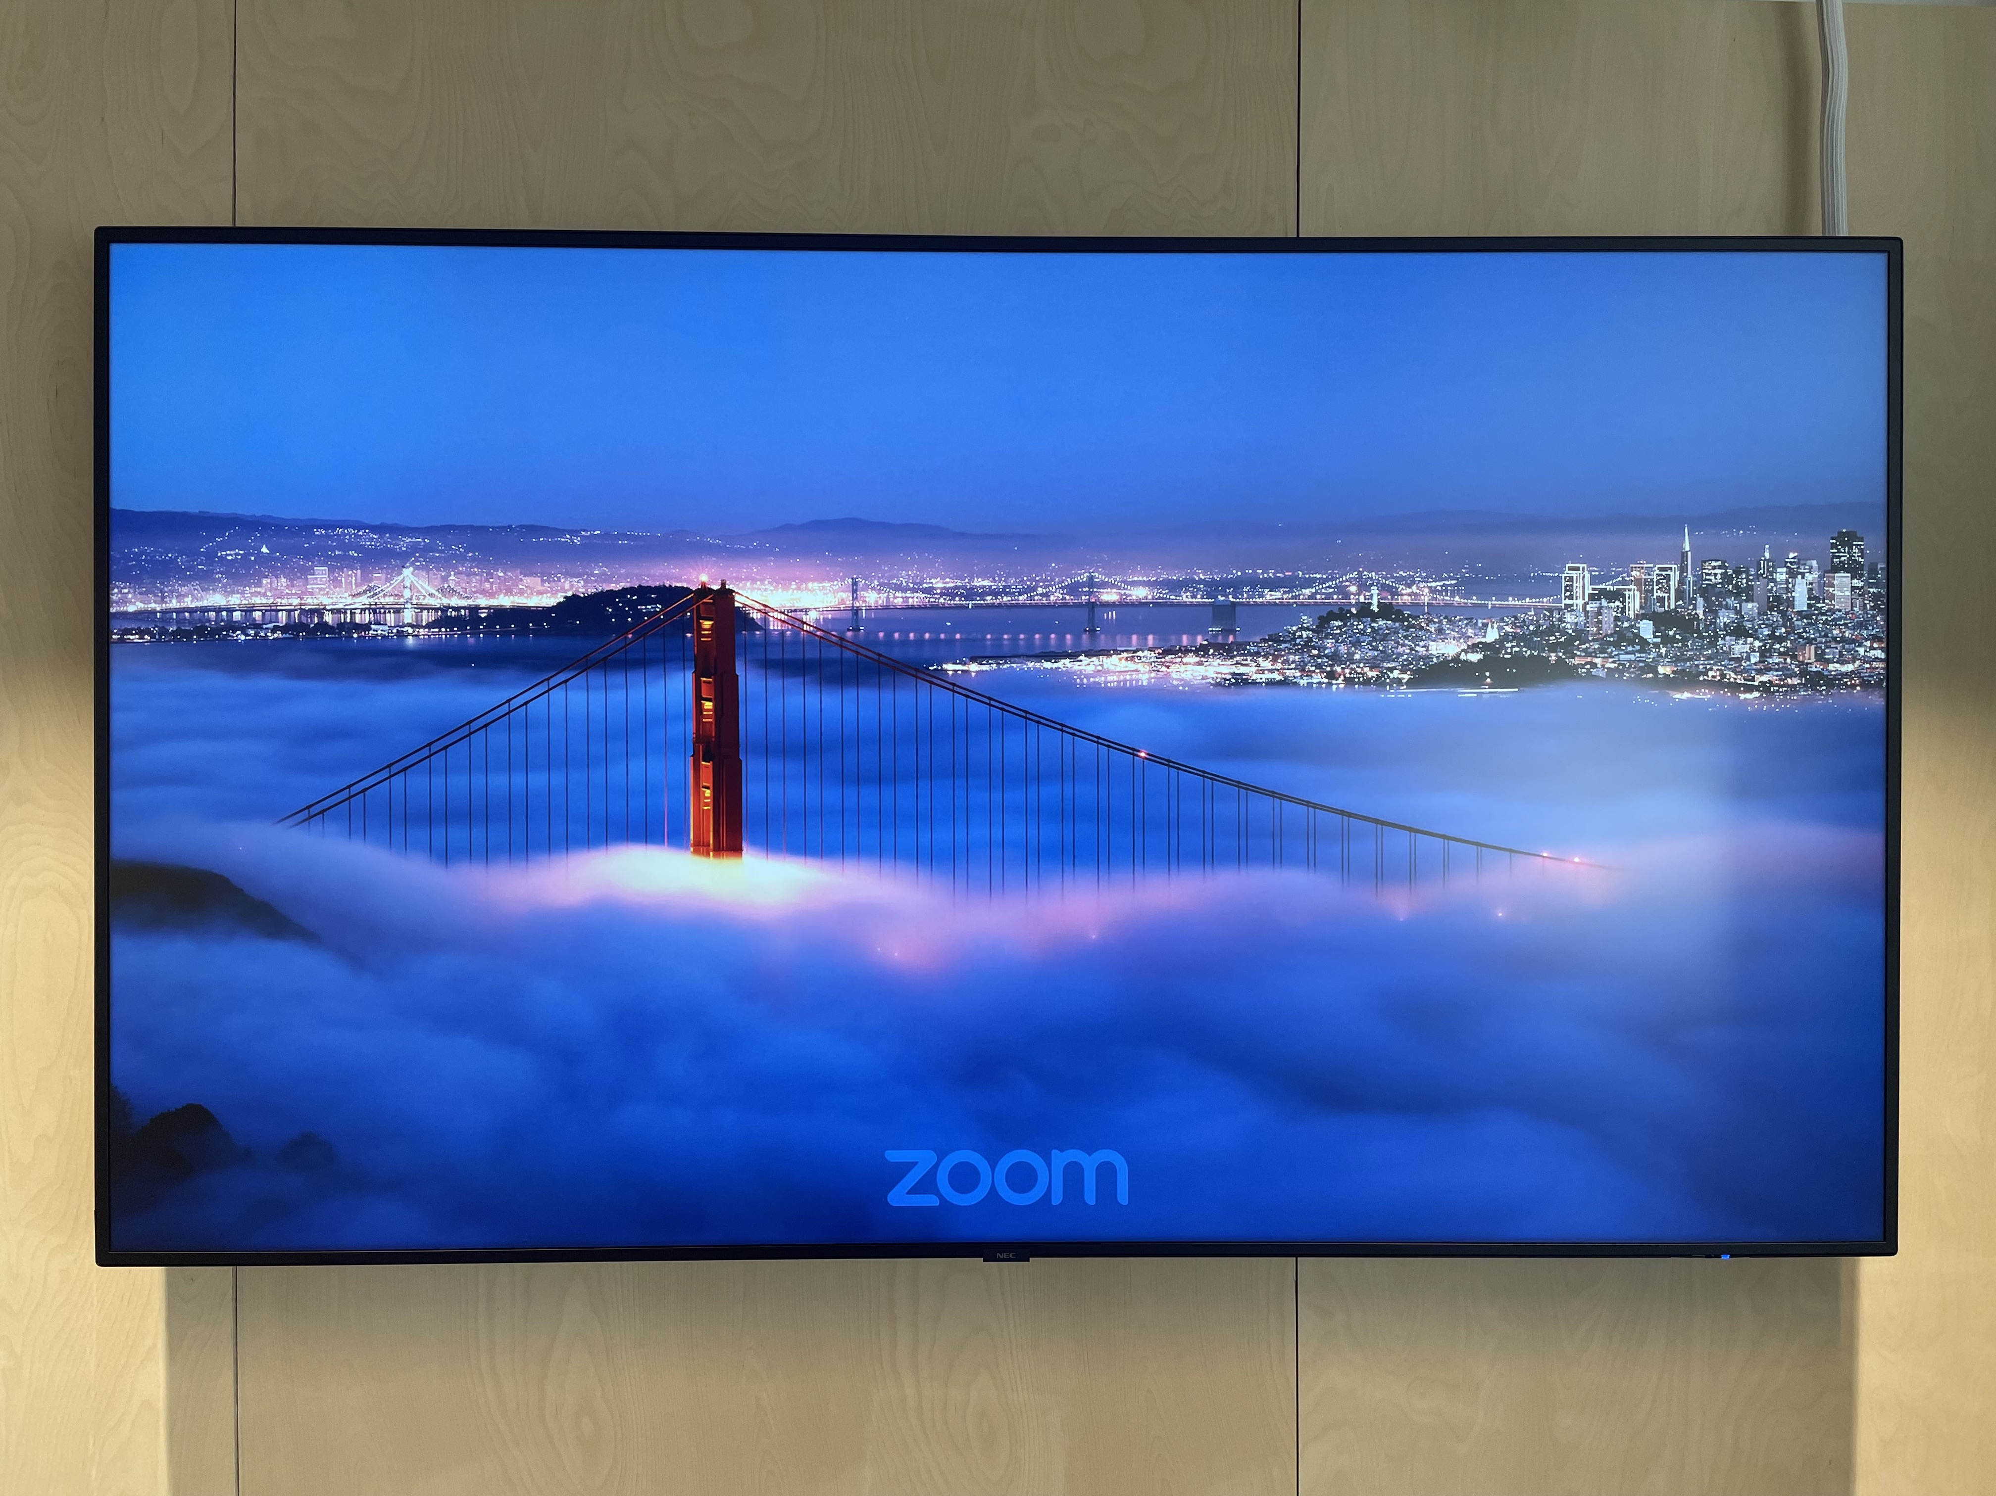

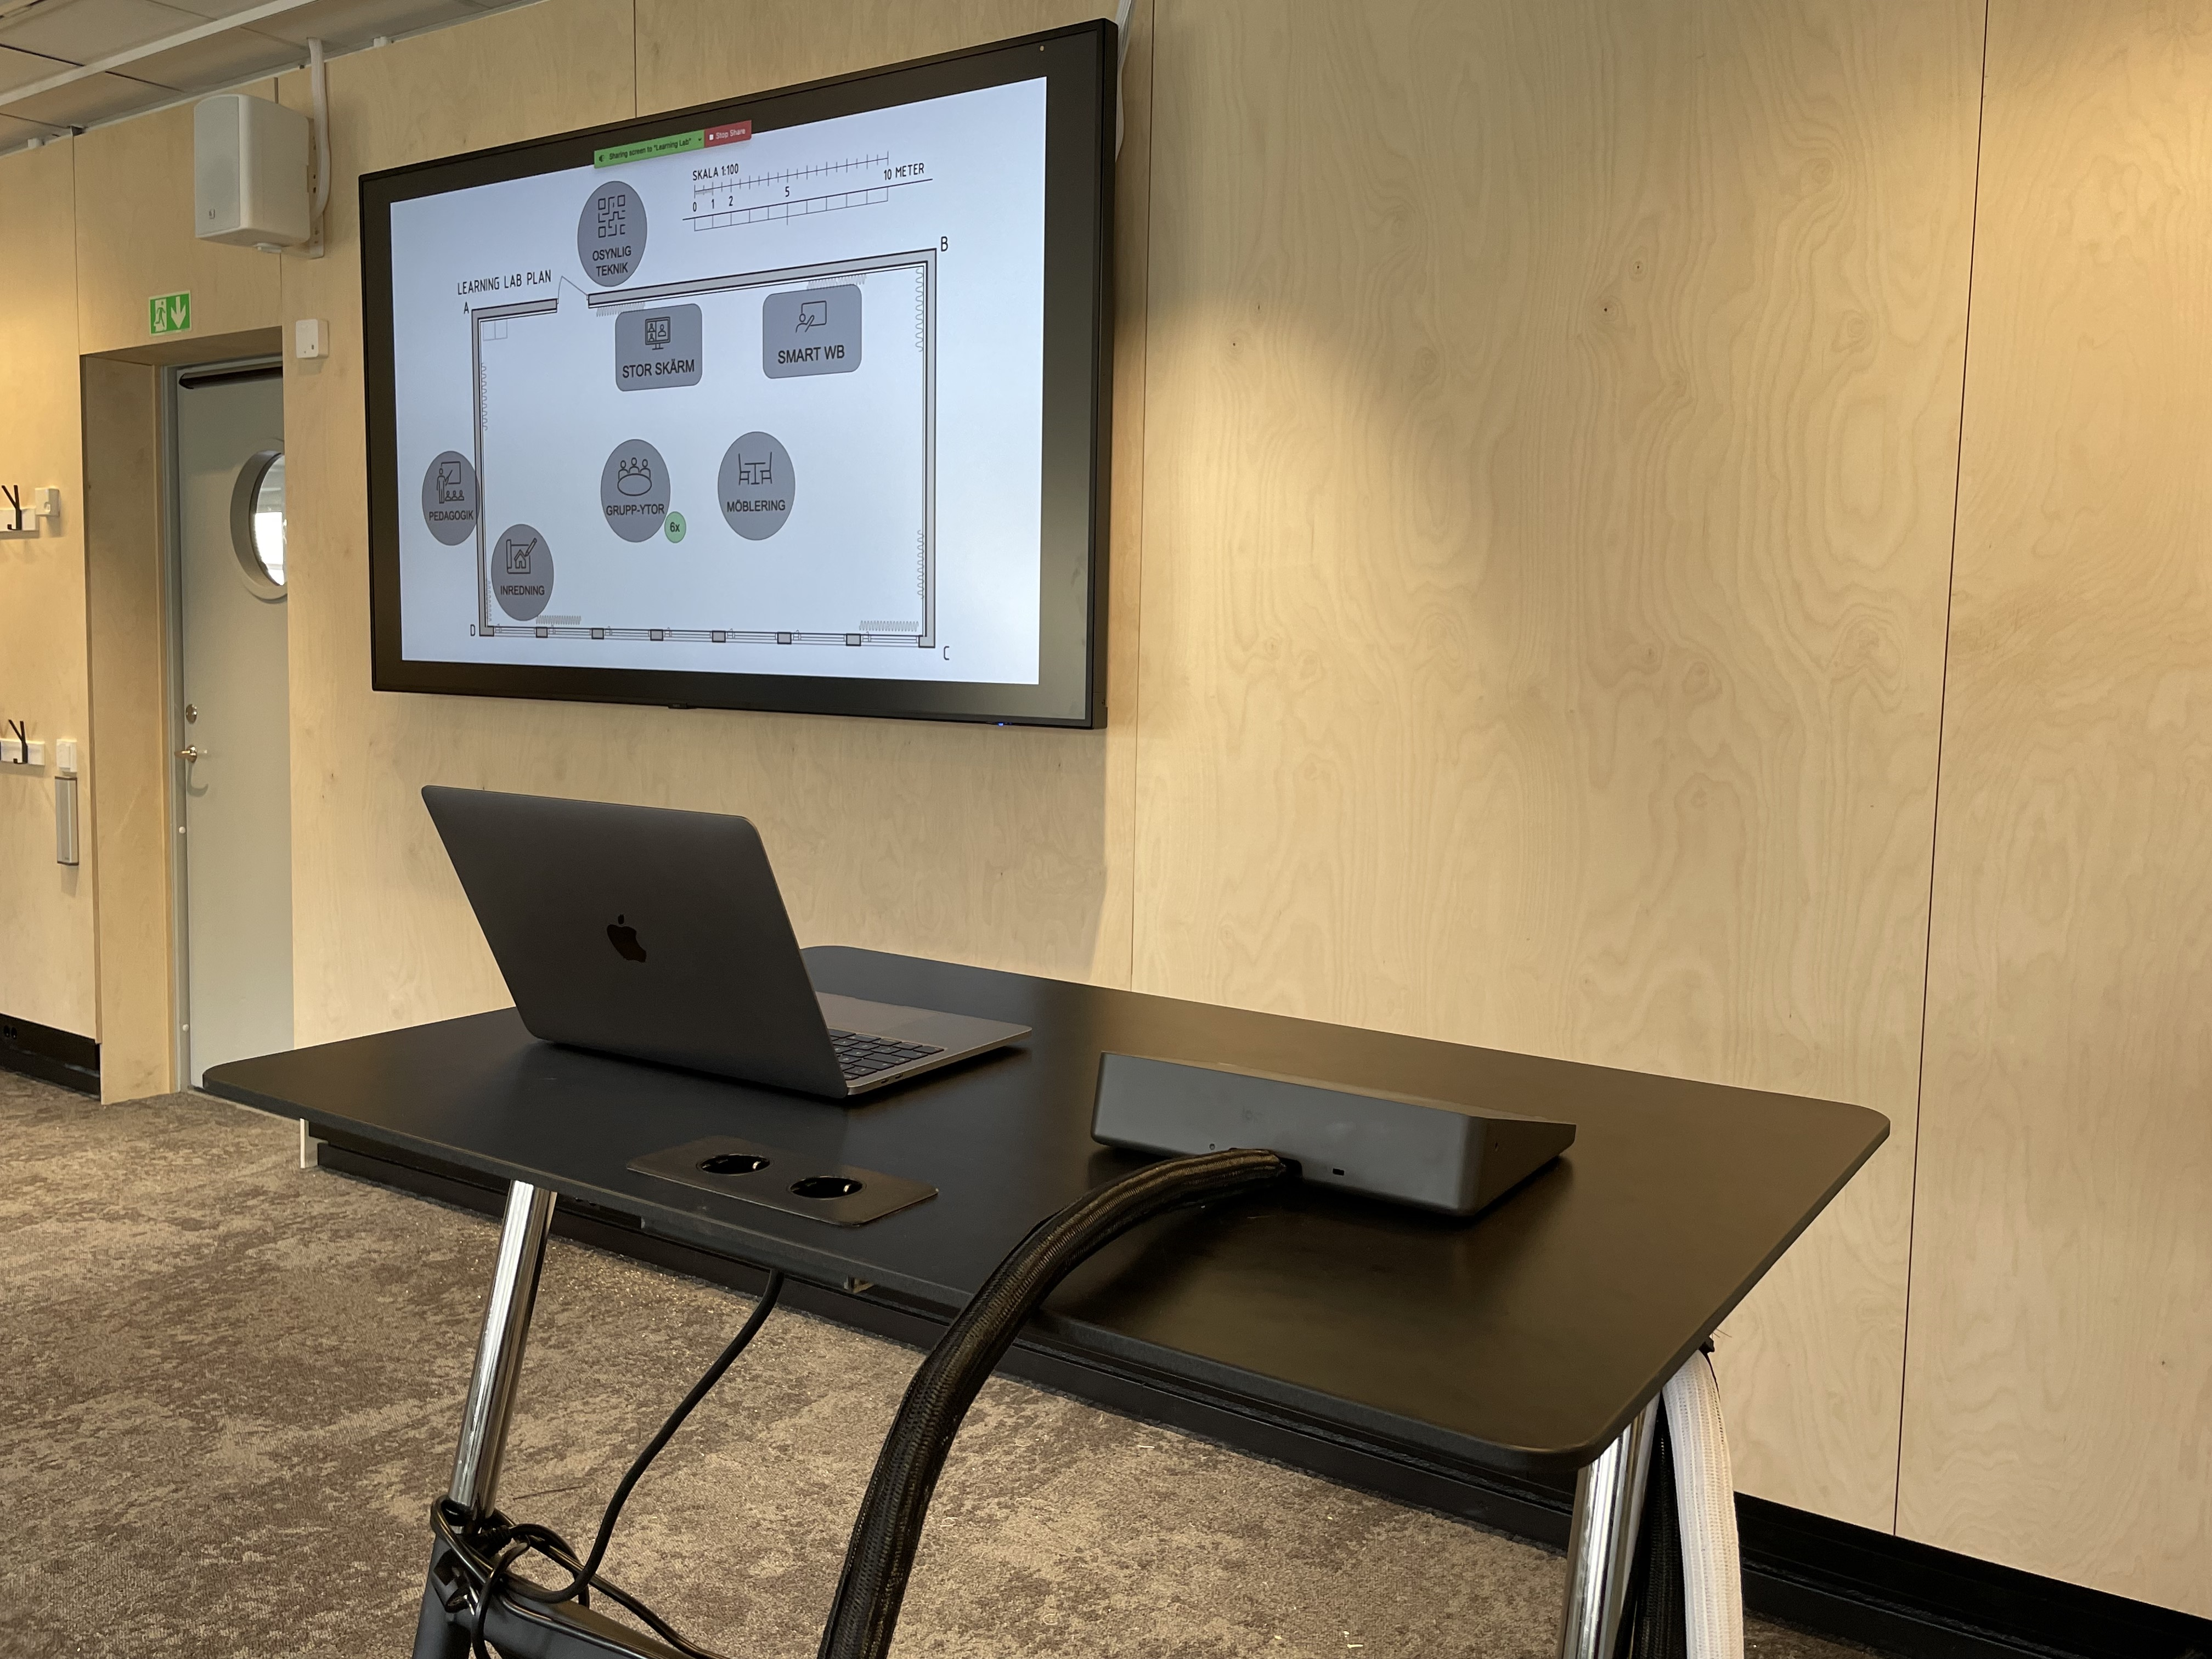
FASTA SKÄRMAR x3
Lite användbar
text här som kan fylla ut ytan vid behov.

Slide 3
FASTA SKÄRMAR x3
Två 86” skärmar som används för skärmdelning alternativt visa studenterna som deltar från annan plats.
En 55” skärm som speglar det den ena av 86” skärmarna visar (studenter som deltar från annan plats)

Slide 4
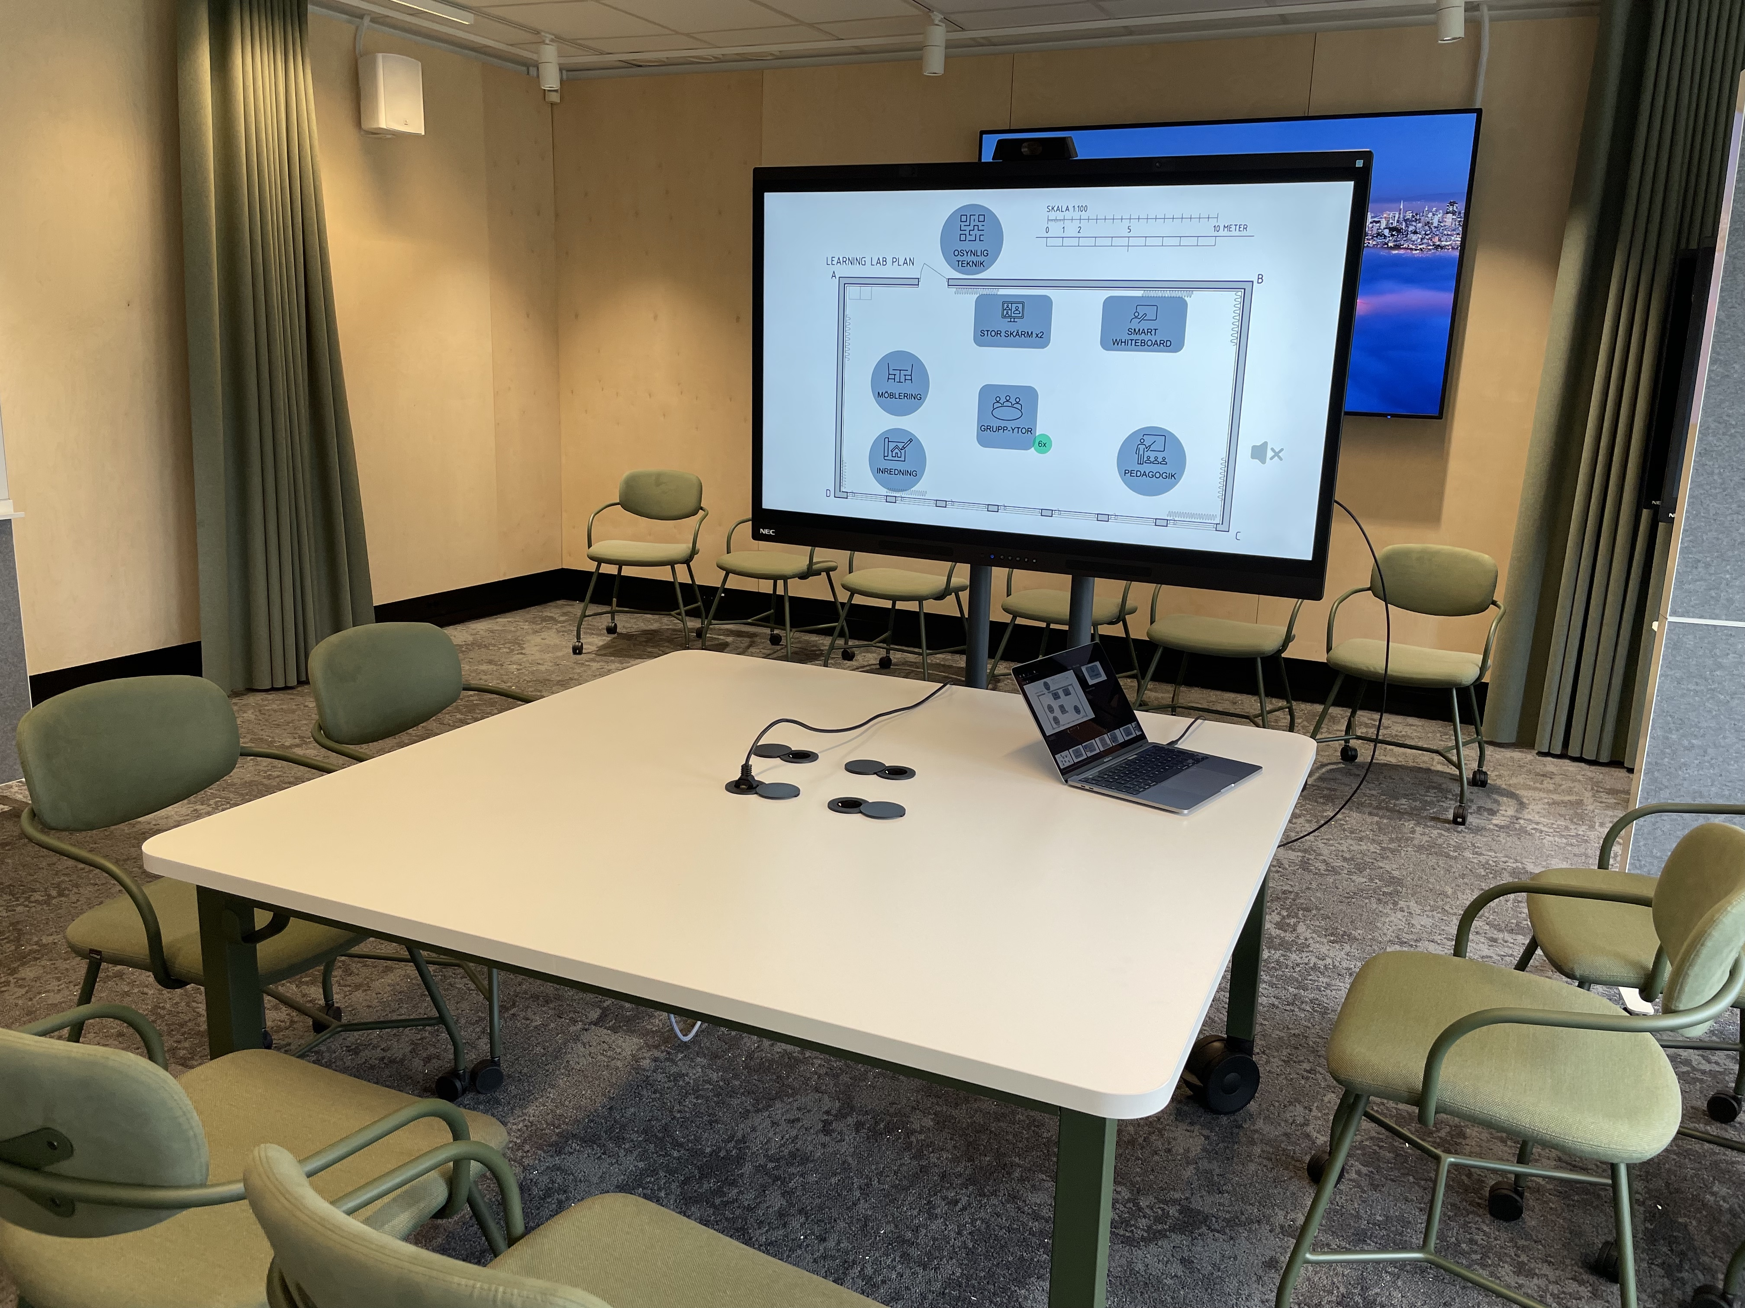

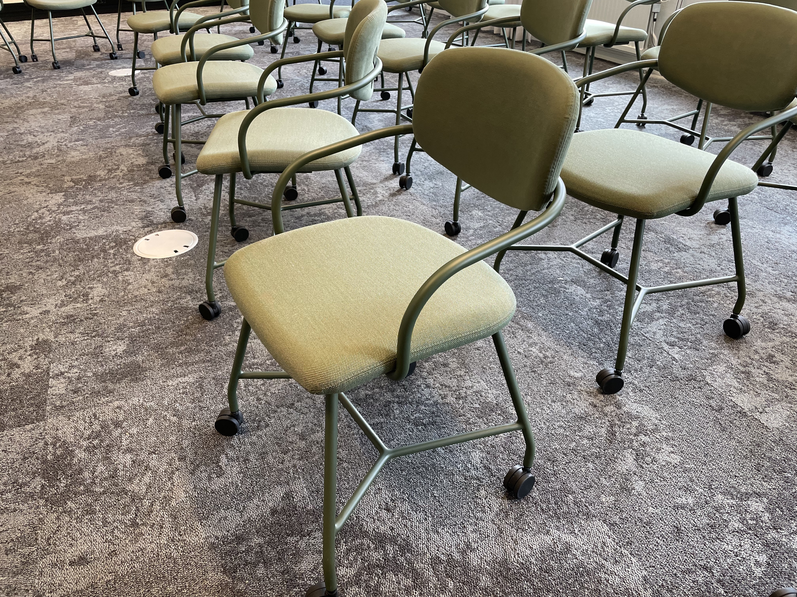
GRUPP-YTOR
6x

Slide 5
GRUPP-YTOR
Grupp-ytorna utgörs av fyrkantiga bord, stolar, 55” skärmar på rullstativ med inbyggd kamera + mikrofon/högtalare.
Två ytor har bytts ut efter återkoppling – ny bordstyp och ny teknisk lösning för kamera + mikrofon/högtalare.

Slide 6

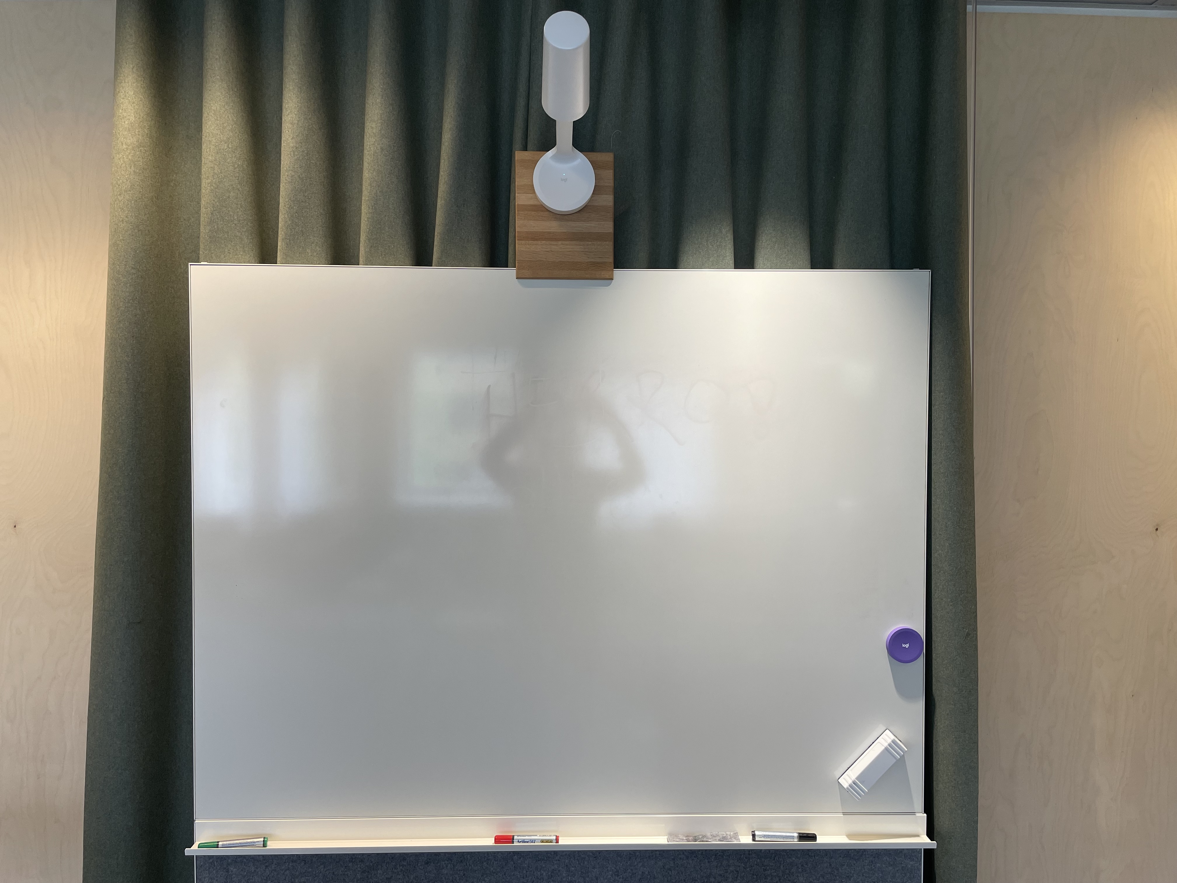
SMART WHITEBOARD
Lite användbar
text här som kan fylla ut ytan vid behov.

Slide 7
SMART WHITEBOARD
En helt vanlig whiteboard som först var monterad på rullstativ och senare väggmonterades.
I överkant sitter en kamera som har teknik för att dela innehållet som ritas på whiteboard-ytan med deltagare som ansluter via Zoom.
Tekniska komponenten är Logitech Scribe.

Slide 8
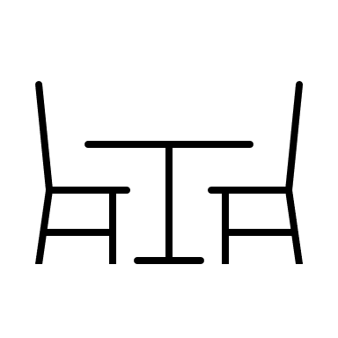
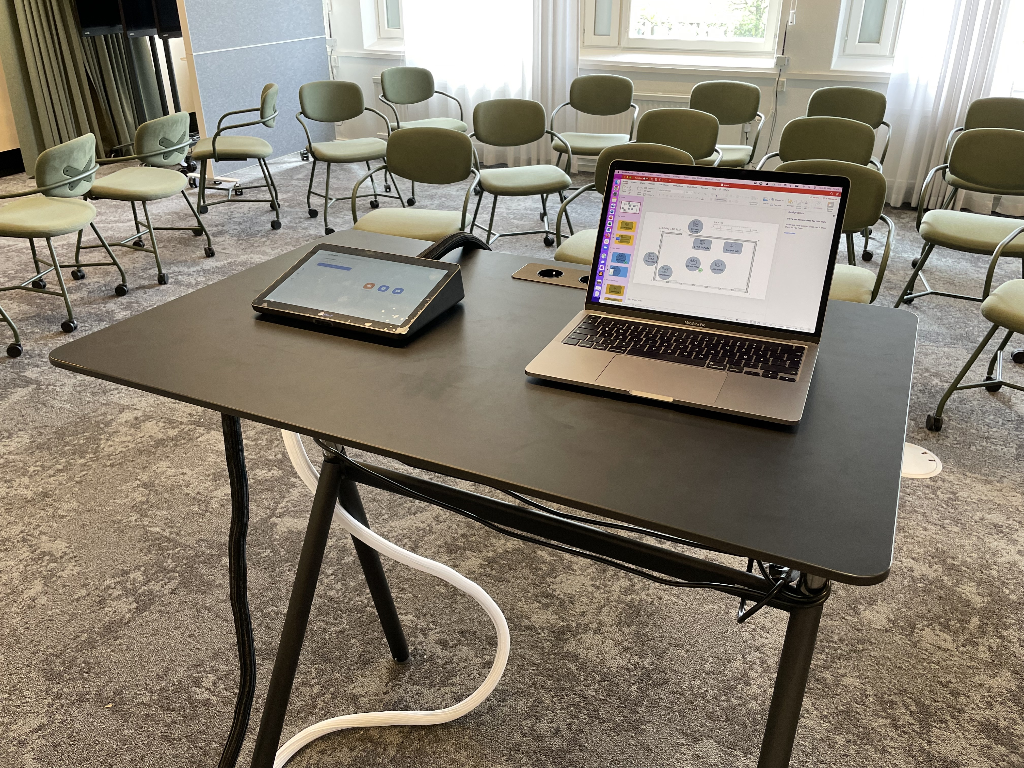
MÖBLERING
Lite användbar
text här som kan fylla ut ytan vid behov.

Slide 9
MÖBLERING
Bord, stolar, teknisk utrustning samt whiteboards är samtliga “på rull” för att snabbt kunna möblera efter behov.
Ståbord för presentatör är enda möbeln utan hjul, detta för att enklare avgränsa riktning på kameran som sitter väggmonterad på motsatt vägg.

Slide 10

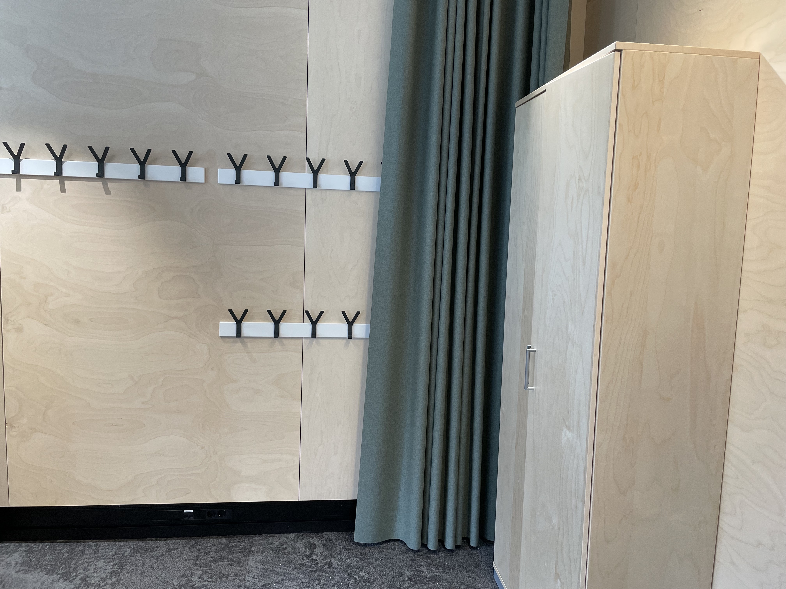
INREDNING
Fast inredning omfattar förvaringsskåp för lös teknik, gardiner som ljudabsorbent samt väggmonterade klädhängare.
Gardinerna hänger på räls som går runt hela rummets omkrets för att kunna förflyttas efter behov.

Slide 11
INREDNING
Fast inredning omfattar förvaringsskåp för lös teknik, gardiner som ljudabsorbent samt väggmonterade klädhängare.
Gardinerna hänger på räls som går runt hela rummets omkrets för att kunna förflyttas efter behov.

Slide 12

Med hybriditet avses här en lärandesituation där en grupp studenter deltar, fysiskt på plats och en grupp studenter deltar på distans, samtidigt och med likvärdiga möjligheter.
PEDAGOGIK
I Learning Lab Umeå utvecklas och testas pedagogiska former för hybrida lärsituationer som främjar studentaktivitet.

Slide 13
PEDAGOGIK
Med hybriditet avses här en lärandesituation där en grupp studenter deltar, fysiskt på plats och en grupp studenter deltar på distans, samtidigt och med likvärdiga möjligheter.
I Learning Lab Umeå utvecklas och testas pedagogiska former för hybrida lärsituationer som främjar studentaktivitet.

Slide 14

OSYNLIG TEKNIK

Slide 15


OSYNLIG TEKNIK
Learning Lab är utrustat med Zoom room, en lösning som förenklar användningen av rummets teknik för deltagande både på plats och från distans.
Hårdvaran (prylarna) som Zoom room använder i Learning Lab kan du läsa mer om här

Slide 16

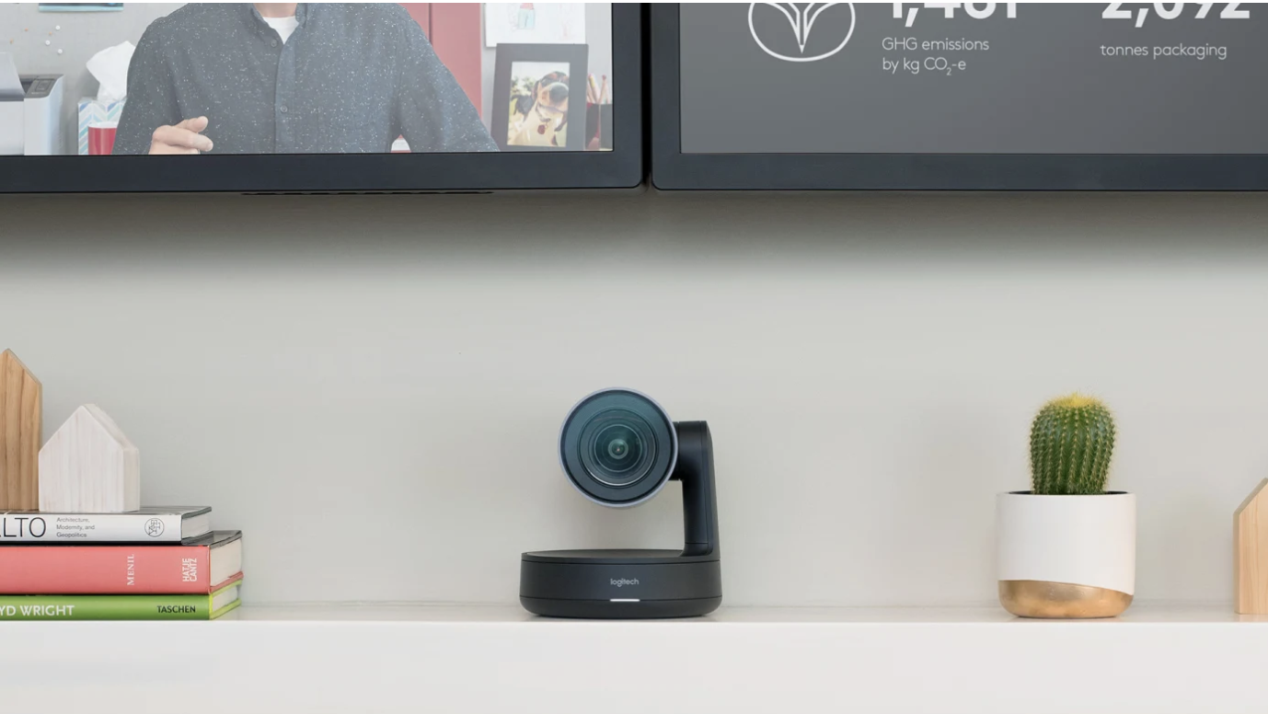
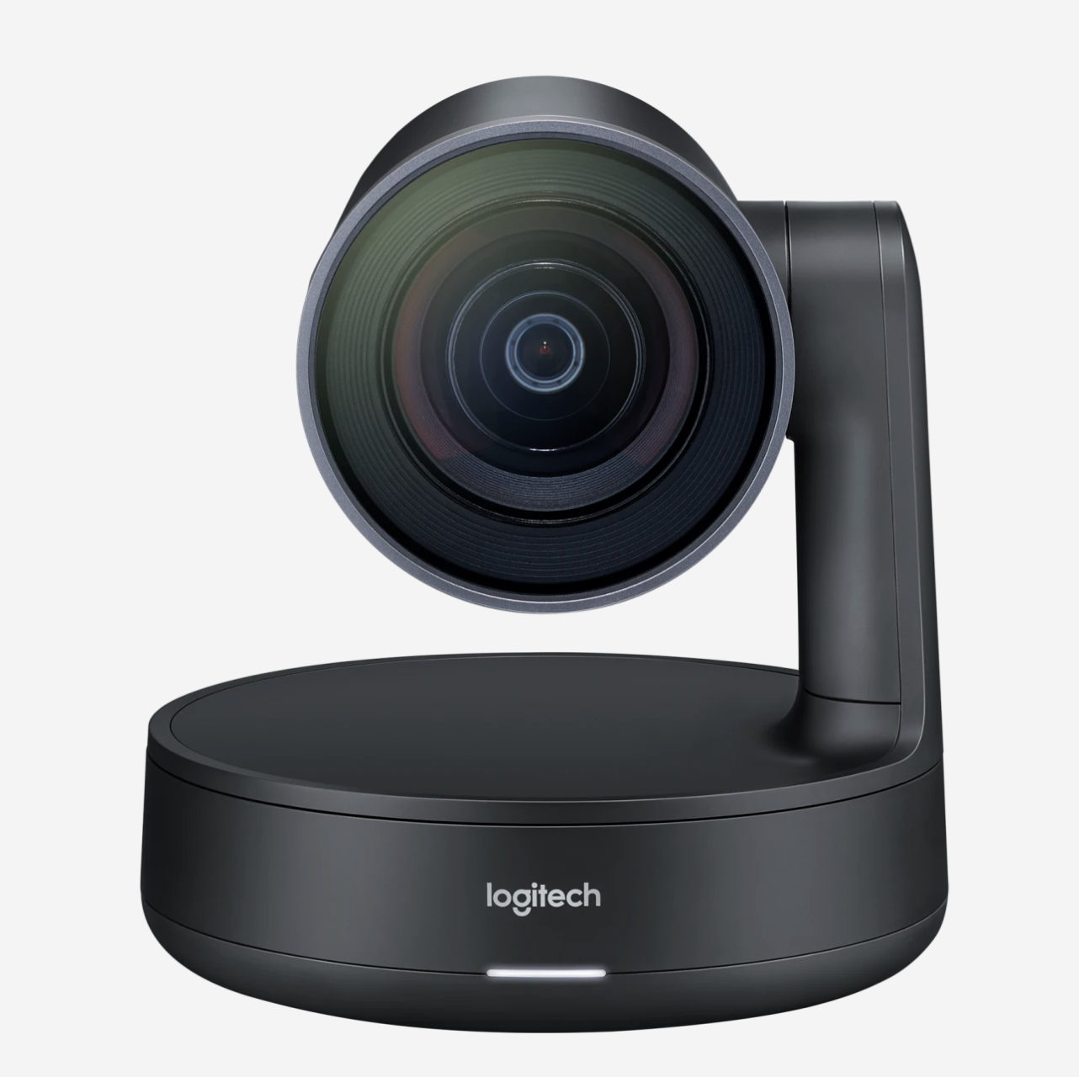
VIDEO KAMERA
Logitech PTZ Pro 2 är anpassad till klassrum och flexibla möteslokaler. Den fångar en bred bild med 90 graders diagonal bildvinkel eller fokusera på presentatörer. Ett objektiv med 10 x zoom med autofokus framhäver talarna och deras visuella hjälpmedel, samt ger fjärrdeltagarna detaljerad information och klarhet.

Slide 17
VIDEO KAMERA
LOGITECH RALLY
2x väggmonterade kameror med varsitt perspektiv in i rummet för att betjäna två huvudsakliga syften – det ena är att fånga “presentatören” och det andra är att ge “insyn i rummet”.
Bägge har en preset vid start och båda kan styras
individuellt vid behov med panel vid ståbordet.

Slide 18
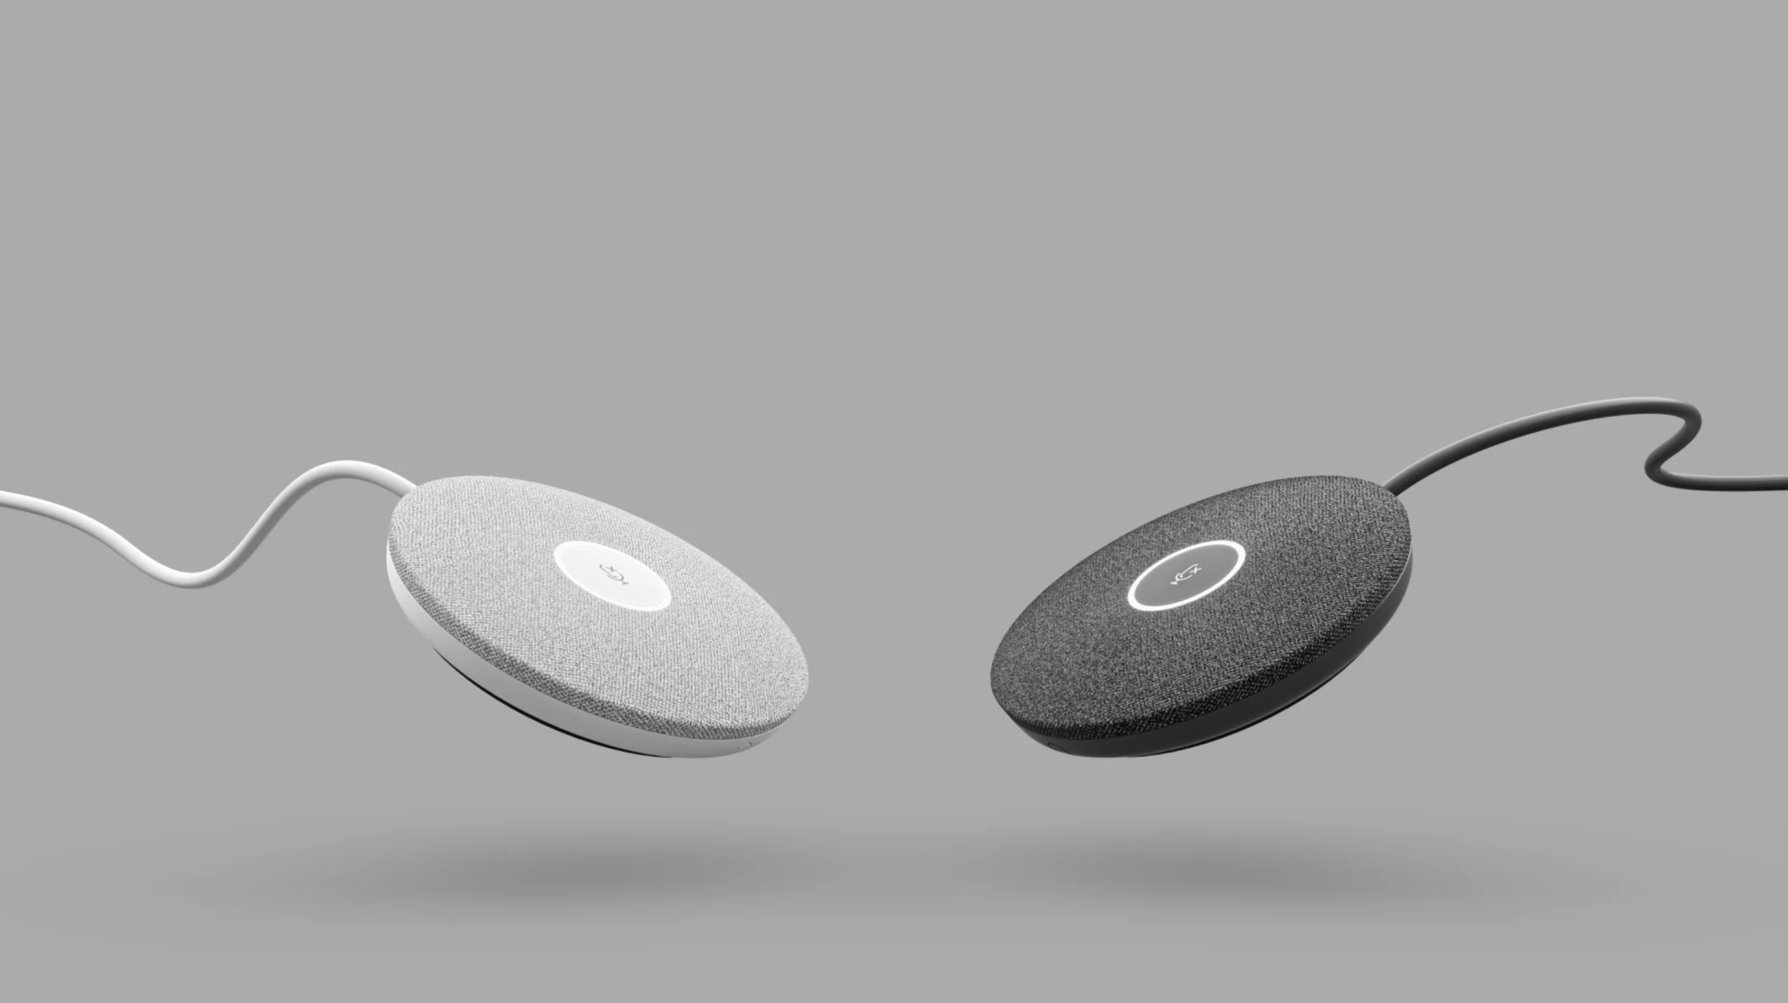

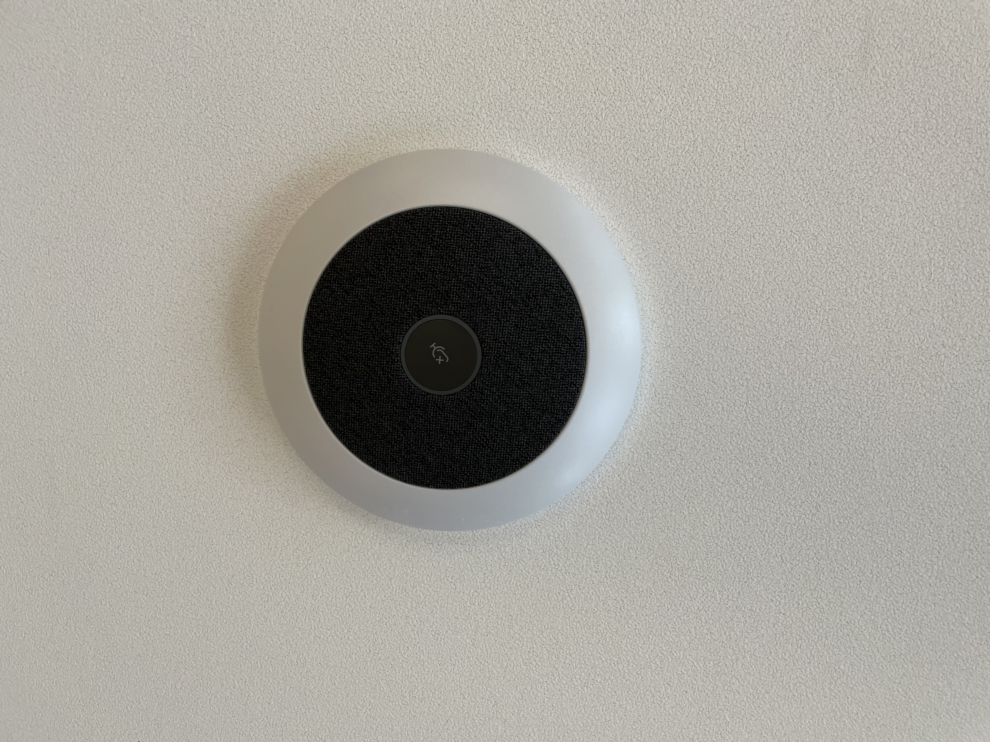
Mer information om produkten finns hos tillverkaren.
(öppnas utanför presentationen)
LJUD MIKROFON
LOGITECH RALLY PLUS
3st mikrofoner har monterats i taket för ljudupptagning från deltagare på plats i rummet när “hela rummet” har gemensam session. När grupp-ytorna används så används mikrofoner vid respektive yta istället.

Slide 19
LJUD MIKROFON
Mer information om produkten finns hos tillverkaren.
(öppnas utanför presentationen)
LOGITECH RALLY PLUS
3st mikrofoner har monterats i taket för ljudupptagning från deltagare på plats i rummet när “hela rummet” har gemensam session. När grupp-ytorna används så används mikrofoner vid respektive yta istället.

